Slide 1

کاربرد کامپیوتر در محیط زیست
استاد: دکتر محمد رحمانی
M.RAHMANI@UMZ.AC.IR

Slide 2
آموزش Arc GIS

Slide 3
فصل اول

Slide 4
ماهيت و تعريف مکان (جغرافيا)

Slide 5
جغرافیا علم مطالعه و توصیف چشم اندازهای طبیعی، کوه ها، آب و هوا، رودخانه ها و انسان ها در ارتباط با یکدیگر است. علم جغرافیا یکی از بهترین راه ها برای مطالعه جهان است.
تعاریف زیر گزیده ای از تعاریفی است که برای علم جغرافیا مطرح شده است:
- علم جغرافیا از علوم اجتماعی است که تمرکز اصلی آن بر روی پراکندگی مکانی انسان ها و پدیده های فیزیکی زمین است.
- مطالعه جهان فیزیکی (رفتارها، عمل و عکس العمل های متقابل و الگو ها و سیستم های درگیر در آن).
- مطالعه جهان و هر آنچه در آن است.
- مطالعه الگوها و فرآیندهایی که همراه زمین هستند.
- مطالعه ارتباط بین انسان ها و محیط زیست آنها با تاکید بر روی پراکندگی مکانی و محیط زیست در مقیاس های گوناگون وظیفه اصلی علم جغرافیا توجه به تاثیرات متقابل انسان و طبیعت یا عمل و عکس العمل است. بدین طریق که هر جزء از حیات انسانی و هر پدیده طبیعی و انسان و کیفیت ناحیه ای و عوامل بوم و بومی در داخل یک یا چند شاخه از علم جغرافیا قرار می گیرد و یک نظم ویژه در همه پدیده هایی که در داخل یک سرزمین و یا یک مکان جغرافیایی به ظهور می رسد، بوجود می آید.
در حقیقت فکر جغرافیایی ، توانایی شناخت علل این نظم و وابستگی چهره های طبیعی و انسانی به یکدیگر و دریافت نتایج حاصل ازآن است. مسائل کشاورزی، معدنی، نژادی، مذهبی و سیاسی ممکن است از طرف متخصصین و کارشناسان کشاورزی، زمین شناسی و صاحب نظران علوم اجتماعی مورد مطالعه و بررسی واقع شود ولی وظیفه اصلی جغرافیدان و ارزش کار او در این است که با توجه به همه عوامل و با در نظر گرفتن رابطه و وابستگی بین انسان و محیط طبیعی در واحد های مکانی، نسبت به پدیده های مختلف قضاوت و داوری نماید.
پس می توان گفت که علم جغرافیا، از طریق تفکر و کاربرد، جهان ما را شکل می دهد و جغرافیدانان به منزله متخصصین محیط جغرافیایی، راهگشا، برنامه ریز، هدایت گر، کشتیبان، مشاهده گر، آموزش دهنده، منتقد و بالاخره زندگی بخش به مکان های شناخته می شوند. نتیجه آنکه، با تغییر شرایط اجتماعی، محتوای تعاریف جغرافیا نیز تغییر می یابد.

Slide 6
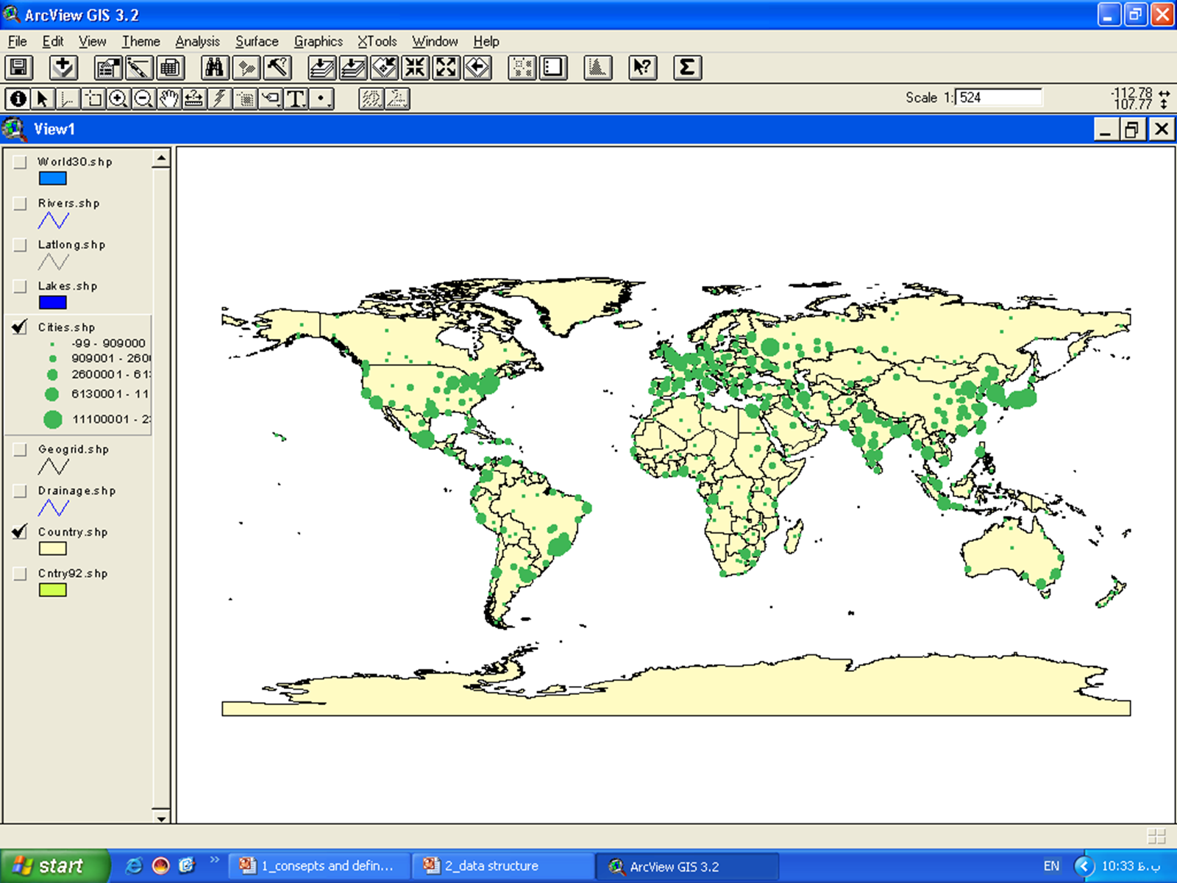

Slide 7
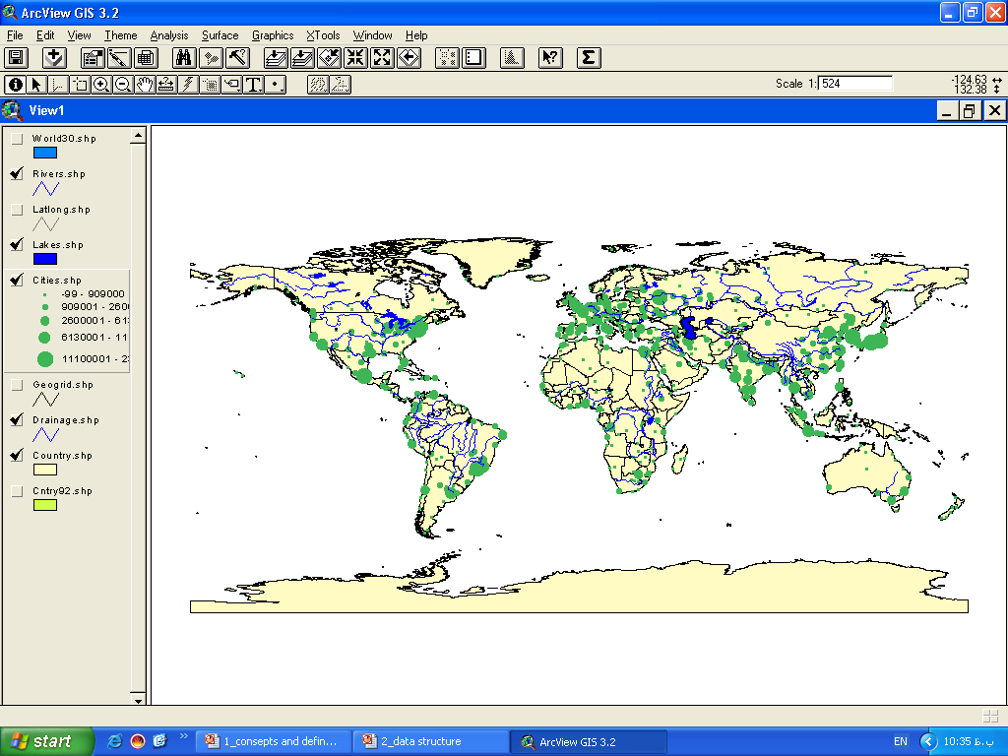

Slide 8
انواع نقشه ها را مي توان به روشهاي متفاوتي تشخيص داد اولين تمايز و تشخيص ممكن بين نقشه هاي خطي ونقشه هاي عكسي آنست كه درنقشه خطي عوارض به شكل سنبل هايي همراه با نوشته ها جهت بيان خصوصيات آنها استفاده مي گردند اما درنقشه عكسي عكسها ي خودعوارض تصويرشده اند در نقشه هاي خطي منحني هاي ميزان نشان دهنده ارتفاعات بوده درحالي كه درنقشه عكسي خود كوه ويا دره نمايش داده مي شود و لذا عكس را مي توان تفسير نمود . فايده بسيارروشن نقشه عكسي توليد سريع آن نسبت به نقشه هاي خطي وسنتي است. فايده ديگر نقشه عكسي نمايش جزئيات بدون عمل جنراليزه نمودن مي باشد. ازطرف ديگر مضراتي نيز دارد بطور مثال تفسير يك عكس ممكن است براي كاربران غير تخصص مشكل ايجاد كند مثلا كاربر ازروي نقشه عكسي نوع پوشش گياهي و يا كاربري زمين را كاملا تشخيص نمي دهد از مضرات ديگر آن پنهان شدن برخي از عوارض در زير ابر و مه و يا سايه در عكس است بطور مثال يك عارضه امكان دارد درسايه ابر و يا درسايه ساختماني بلند قرار گيرد كه درآن صورت روي عكس چيزي مشاهده نمي شود .
طبقه بندی انواع نقشه:
1- نقشه های خطی
2- نقشه های عکسی(اورتو فتو)
3- نقشه بااستفاده از تصاویر ماهواره ای

Slide 9
تفاوت هاي عكس با نقشه :
1- عكس تصويري است مركزي ولي نقشه تصويري است قائم لذا درعكس جابجايي ناشي ازارتفاع يا جابجايي ناشي ازتيلت ازمحوردوربين درعكس مشاهده مي شود .
2- مقياس عكس درسراسرعكس يكسان نيست درمركزمقياس حقيقي ودرگوشه ها كشيده است
3- يك تك عكس نمي تواند حاوي اطلاعات هوايي باشد ومعمولا زوج عكس داراي پوشش بوده ودراين ناحيه عوارض برجسته ديده مي شوند ولي ازروي نقشه مي توان اطلاعات هوايي استخراج كرد.
4- عكس راميتوان مطالعه وتفسيركرد ولي نقشه را نمي توانيم
5- عكس را سريع مي توان بدست آورد ولي نقشه رانمي توانيم
6- نقشه حالت خلاصه تري ازعكس است
7- رنگ هاي نقشه انتخابي است ولي طيف سياه وسفيد عكس كاملا طبيعي است
8- نقشه داراي اسامي ونوشته وداراي شبكه است تصاويرماهواره اي نيز درتوليد نقشه هاي تصويري ويا ماهواره اي استفاده مي شوند .

Slide 10
سيستم تصويرنقشه:
سيستم تصوير نقشه ترتيب سيستماتيك نصف النهارات و مدارات است كه سطح كروي و شبه كره را بر يك سطح مستوي نشان مي دهد. به عبارتي سيستم تصويري نقشه مبادرت به تصوير كردن سطح زمين و يا قسمتي از سطح زمين مي كند. از مهمترين اهداف كارتو گرافي نمايش كره زمين است. به طور كلي بهترين سيستم تصوير براي نمايش يك كشور يا يك قاره سيستمي است كه كمترين تغيير شكل را نشان مي دهد . انتخاب يك سيستم تصويري براي كل ايران سيستم تصويري cronic conformal Lambert مي باشد كه نقشه هاي عرضي را با كمترين خطا و انحراف طراحي مي كند.

Slide 11
خواص سيستم هاي تصوير :
انتقال سطح كروي به سطح مستوي نقشه باعث مي شود كه تمام روابط موجود دركره زمين برروي نقشه صحت نداشته باشد. بعضي ازاين روابط از نقطه نظر تهيه نقشه وكارتوگرافي حائز اهيمت هستند و گاهي حفظ برخي از اين روابط ضرورت پيدامي كنند براي مثال نمايش روابط بين فواصل ،جهات،زوايا،ومساحت درتصويرامكان پذيراست ولي برقراري هر 4ويژگي باهم ميسر نخواهد بود .
سيستم هاي تصويرممكن است داراي خصوصيات وويژگي هاي متعددي باشند ولي مهم ترين ويژگي آنها ازنقطه نظركاربرد دركارتوگرافي عبارتنداز :
*متشابه بودن conformalityshيا حفظ زوايا
**هم مساحت بودن equivalenciيا حفظ مساحت
***هم فاصله بودن quidistanceيا حفظ فاصله

Slide 12
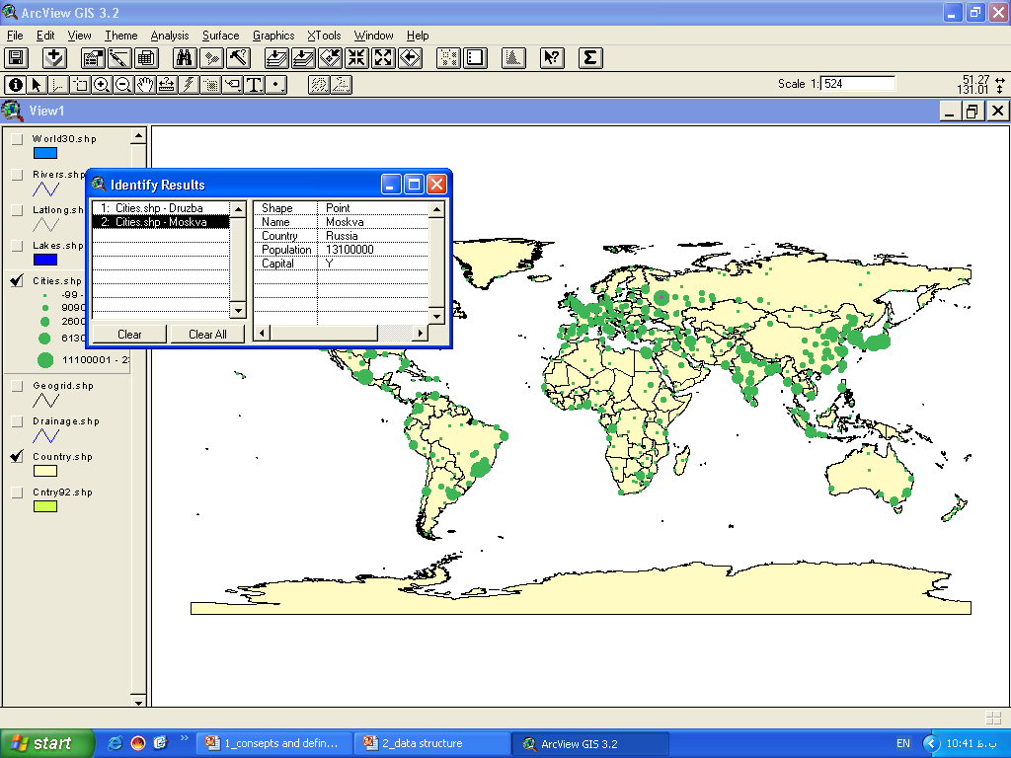

Slide 13
تعريف و مفهوم
سيستم اطلاعات جغرافيايي( (GIS

Slide 14
مفهوم سيستم اطلاعات جغرافيايي
سیستم اطلاعات جغرافیایی (GIS) یک سیستم کامپیوتر مبنا می باشد که به عنوان یک مجموعه متشکل از سخت افزار، نرم افزار، اطلاعات جغرافیایی، نیروی انسانی و مدل های پردازش داده، به منظور تولید، ذخیره سازی، نمایش، بازیابی، پردازش، بهنگام سازی و ..... اطلاعات جغرافیایی مربوط به عوارض و پدیده های مختلف، مورد استفاده قرار می گیرد.
در واقع این سیستم بستری برای ذخیره، نگهداری، مدیریت و تجزیه و تحلیل اطلاعات جغرافیایی می باشد و جهت کار همزمان با داده هایی که وابستگی مکانی ( جغرافیایی) و توصیفی دارند، طراحی شده است.

Slide 15
انواع رويكردها براي تعريف GIS
رويكرد تكنولوژيكي
رويكرد حل مسئله

Slide 16
تعریف سيستم اطلاعات جغرافيايي با رویکرد فناورانه:
از اين ديدگاه GIS مجموعه اي از ابزارها براي واردكردن، ذخيره و بازيابي، بهنگام سازي، مديريت، تحليلي و اخذ خروجي از داده هاي فضايي تعريف مي شود.
از بعد تكنولوژيكي، ساج به عنوان مجموعه‌اي از ابزارها براي وارد كردن، ذخيره و بازيابي، به هنگام سازي، مديريت، تحليل و اخذ خروجي از داده‌هاي فضايي تعريف مي‌شود. اين رويكرد به جنبه حل مسئله ساج توجهي ندارد و صرفاً با رويكرد ابزاري و تكنولوژيكي به آن مي‌نگرد.

Slide 17
تعریف سيستم اطلاعات جغرافيايي با رویکرد حل مسئله:
از اين ديدگاه GIS داراي چند ويژگي مي باشد.
الف) GIS دربرگيرنده يك پايگاه اطلاعاتي رقومي است كه در آن هر اطلاعات فضايي و غيرفضايي ذخيره شده و به كاربر امكان دسترسي توام به آنها را مي دهد.
ب) داراي توانايي يكپارچه سازي انواع فناوري هاي جغرافيايي از جمله سنجش از دور، سيستم تعيين موقعيت جهاني و طراحي با رايانه است.
ج) تهيه سيستم پشتيبان براي تصميم سازي ها كه در اين زمينه سيستم قادر به يكپارچه سازي داده هاي زمين- مرجع در يك محيط حل مسئله مي باشد.
هدف نهايي از يك ساج، تهيه يك سيستم پشتيبان براي تصميم‌سازي‌ها است كه در اين راستا سيستم قادر به يكپارچه ساختن داده‌هاي زمين مرجع در يك محيط حل مسئله بوده و ساج سيستمي براي ابزار تصميم‌سازي محسوب مي‌شود.

Slide 18
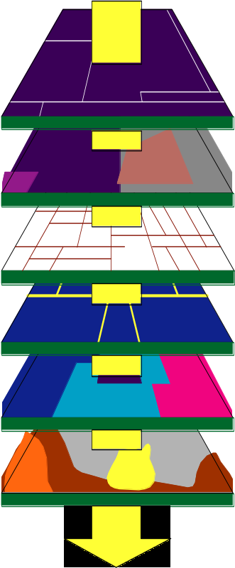
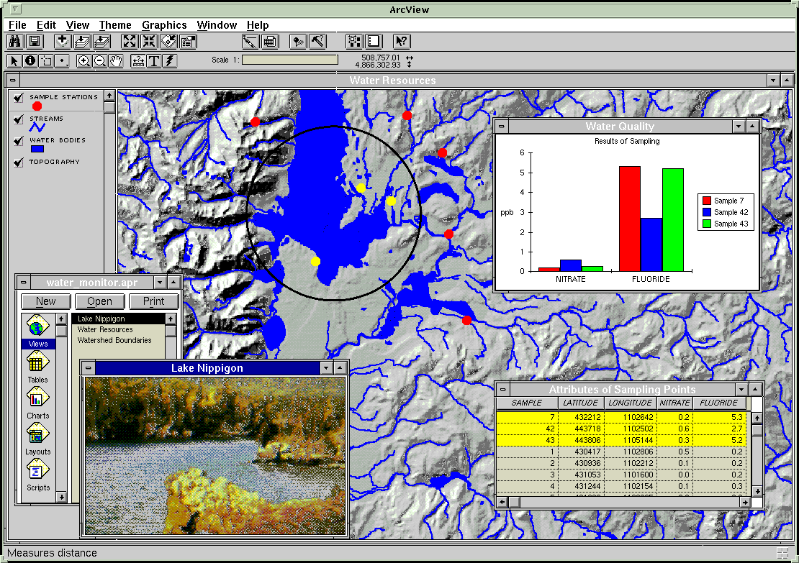
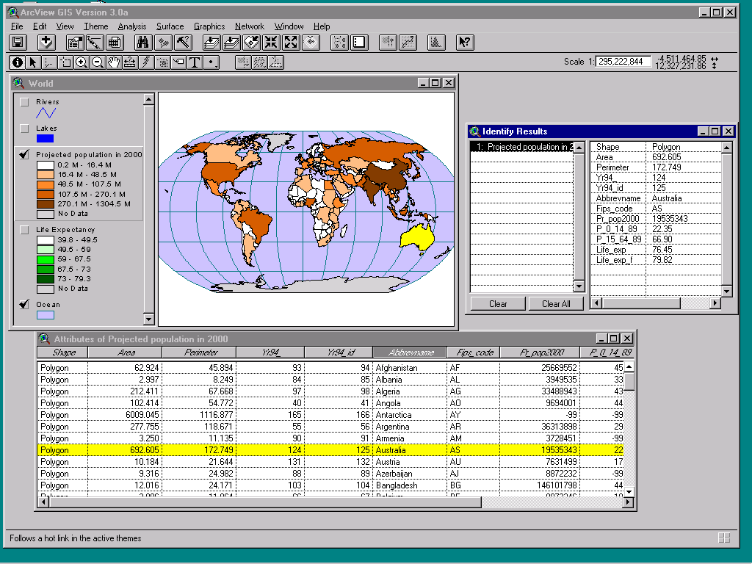
ارتباط داده هاي توصيفي و فضائي

Slide 19
تاريخچه

Slide 20
اولين نمونه از يك GIS ملّي، GIS كانادا است كه از اواخر1960 به اين طرف ‌به صورت پيوسته مورد استفاده قرار گرفته است.
در دهه‌هاي 1970 و1980 ميلادي پيشرفت‌هاي قابل ملاحظه‌اي در فناوري GIS به وجود آمد . سابقه فناوري GIS دركشورهاي غربي ازجمله كانادا وآمريكا به بيش از40 سال مي‌رسد، فناوري GIS در اغلب كشورهاي جهان سوم بسيار جوان مي‌باشد.
به طور رسمي درايران استفاده از سيستم اطلاعات جغرافيايي را سازمان نقشه‌برداري كشور آغاز كرد ودر سال 1369 براساس مصوبه مجلس شوراي اسلامي، اين سازمان عهده‌دار طرح به كارگيري اين سيستم شد. كه در حال حاضر مشغول تهيه نقشه‌هاي توپوگرافي 1:25000 از عكس‌هاي هوايي با مقياس 1:40000 مي‌باشد

Slide 21
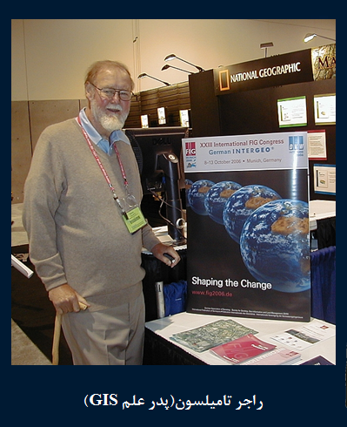

Slide 22
اركان ساج

Slide 23
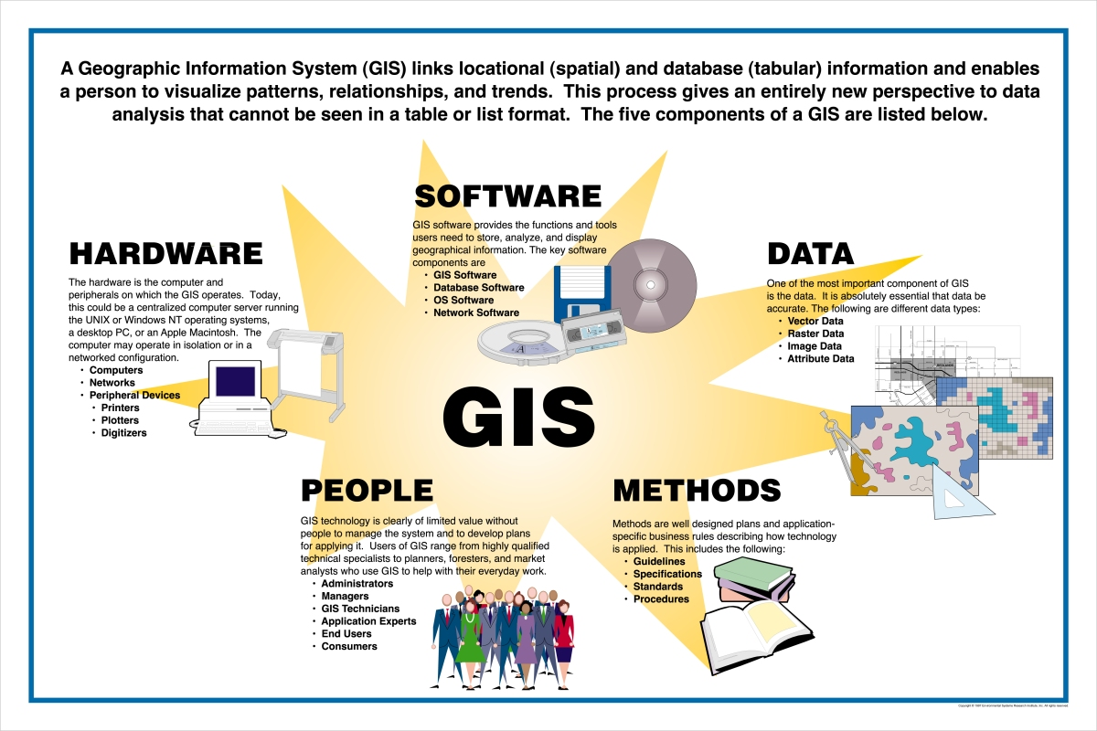

Slide 24
چرخه ساج

Slide 25
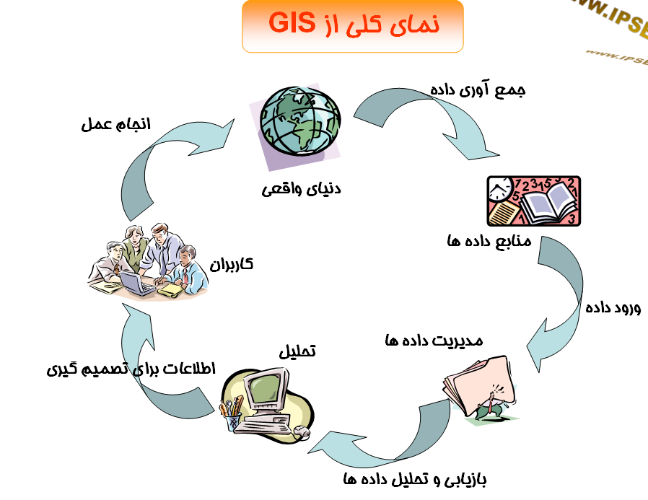

Slide 26
ارتباط ساج با ساير سيستم هاي كامپيوتري
پردازش تصاوير ماهواره هاي
كارتوگرافي
مديريت پايگاههاي اطلاعاتي
نرم افزارهاي گرافيكي توليد نقشه

Slide 27
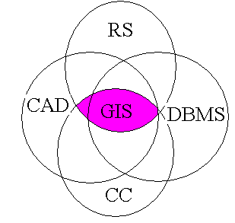

Slide 28
قابلیت های ساج

Slide 29
تهیه بانک اطلاعات مکانی یکپارچه و امکان تهیه نقشه ها، جداول و نمودارهای تک گانه و ترکیبی
تهیه نقشه های پهنه بندی خطر در مسائل مختلف از جمله زمین لغزش، زلزله، سیلاب
مکان یابی محل احداث تاسیسات و ابنیه مختلف مانند مکان یابی محل دفن پسماند
پایش تغییرات مکانی و زمانی پدیده های مختلف مانند تغییرات پوشش گیاهی
طراحی و برنامه ریزی سیستم های هشدار پدیده های مختلف
مسیریابی بهترین مسیر حرکت در شهرها، مسیریابی شبکه های حیاتی مانند آب، گاز و ...
امکان ارائه اطلاعات مکانی به عموم مردم مانند مکانهای خطر و یا نیازهای گردشگری
ارزیابی و تعیین خسارت در مسائل مختلف مانند زلزله، آتش سوزی و...
ارائه سیستم های مدیریت بحران مسائل مختلف
انجام تحلیل های آمارفضایی به منظور تبیین تغییرات و تحلیل روند
ارزیابی تاتیر پارامترها مانند توپوگرافی در رخداد پدیده های مختلف
امکان انجام مدل سازی در مسائل مختلف

Slide 30
كاربردها

Slide 31
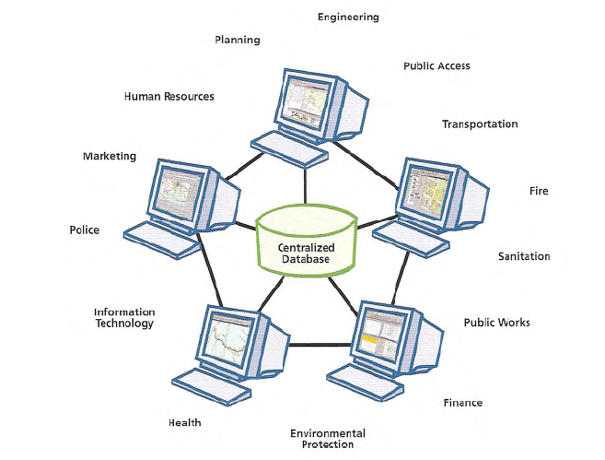

Slide 32
انواع داده ها در GIS
1- داده هاي هندسي يا مكاني (data positional)
2- داده هاي توصيفي يا غير مكاني data Attributes
داده هاي هندسي يا مكاني شامل :
الف- داده هاي تصويري يا رستري
ب-داده هاي برداري
-ج مدلهاي ارتفاعي رقومي سطح زمين
داده هاي توصيفي كه عبارتند از :
الف- داده هاي حرفي يا عددي موجود در بانك اطلاعاتي
مدل برداري :
در اين مدل اشيا يا موقعيتها درجهان واقعي بوسيله نقاط يا خطوطي كه مرزهاي آنها را تعيين مي كنند نمايش داده مي شوند. موقعيتها در اين مدل با استفاده از يك سيستم مختصات جغرافيايي
استاندارد مانند UTM مبناي محلي يا طول و عرض جغرافيايي ذخيره مي گردند .

Slide 33
مزايا و معايب مدل هاي برداري :
1- ساختارداده مدل برداري ازرستري به مراتب پيچيده تراست اما حجم كمتري دارد (داده هاي رستري به صورت جدا هستند پردازش بهتر وراحت تري دارند اما برداري مختصات YوX دارند )
2- در مدل برداري اجراي عمليات همپوشاني OVERLAY مشكل مي باشد
3- در مدل برداري نمايش وارائه تغيير پذيري اع( مال تغييرات )مكاني به طورموثري صورت نمي گيرد (بخاطر 1و0 بودن رستري اعمال تغييرات و ويرايش آنها راحت تر از برداري هااست .)
4- تصاويررقومي وتوسعه وبهبود آنها درحوزه برداري به نحو كارآيي انجام نمي شود
5- مدل برداري نسبت به رستري قابليت انعطاف و دقت بيشتري دارد

Slide 34
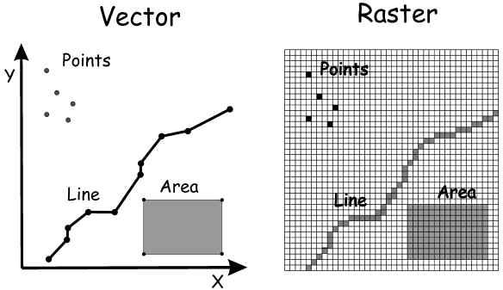

Slide 35
مدل داده هاي RASTER:
مدل داده رستري در فرم ساده آن شامل يك شبكه منظم از سلول هاي مربعي مي باشد كه اين سلول ها هم اندازه و تقسيم ناپذير بوده و PIXEL نام دارد. موقعيت در اين مدل بوسيله شماره سطر و ستون آن تعريف مي گردد. مقدار تخصيص داده شده به هر سلول نمايانگر نوع و چگونگي اطلاعات توصيفي آن است. هر چه ابعاد پيكسل ها كمتر باشد ضريب تفكيك (Resulation) بالاتر است.
مزاياي مدل رستري
1- ساختارداده ها ساده است
2- عمليات همپوشاني راحت است
3- تغييرپذيري مكاني بصورت موثرتري درفرمت رستري انجام مي شود .
4- فرمت رستري براي كاربا تصاويررقومي (ارسالي ماهواره ها ) و بهبود آنها راحت تراست.
تغيير پذيري رستري راحت است مثلا براي واريانت دادن مسيردرحالت برداري بايد تمام نقاط را ديجيتايز كنيم اما در رستر ي با يك برنامه مي توانيم بگوييم تمام پيكسل هاي در اين مسير يا قسمتي ازآنها به اندازه مثلا 2 پيكسل شيفت يا دوران داده شوند .

Slide 36
معايب مدل رستري
1- ساختار مدل رستري داراي فشردگي كمتري است (منظورحجم بالاي داده ها )
2- نمايش ارتباط هاي توپولوژيكي مشكل است
3- گرافيك هاي خروجي ازلحاظ شكل ظاهري دقت وزيبايي مدل برداري راندارند مثلا درمرزها به صورت تضاريس ظاهر مي شوند .

Slide 37
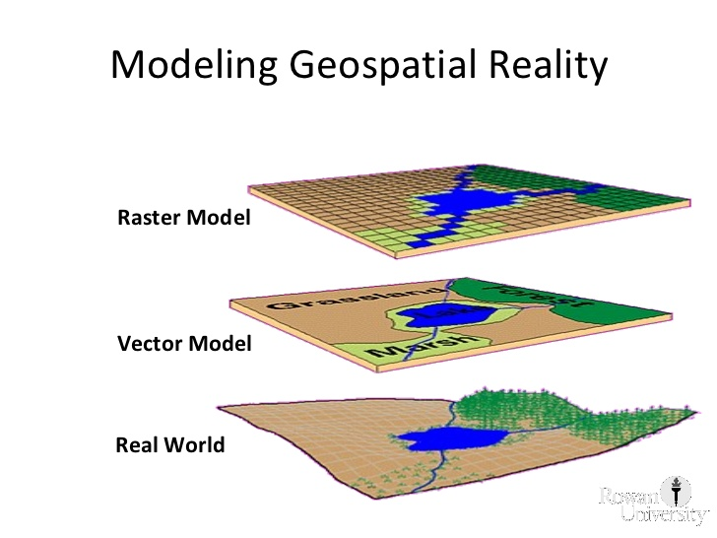

Slide 38
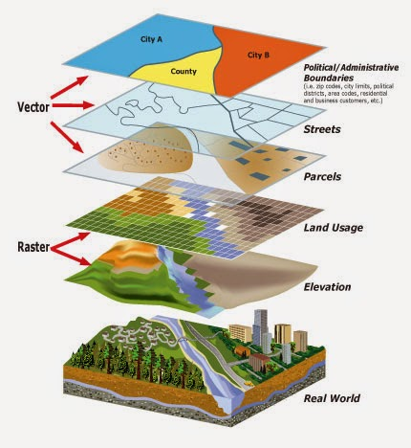

Slide 39
فصل دوم

Slide 40
پايگاه داده براي GIS )مديريت توام داده ها ي مكاني وتوصيفي)

Slide 41
1- سازماندهي اطلاعات مكاني دردرون DBMS)سيستم هاي مديريت پايگاه داده ) GISهاي اوليه وسيستم هاي كارتوگرافي خودكارمستقيمافايل هاي داده را بدون استفاد ه ازسيستم مديريت پايگاه داده يا DBMS بكارمي بردند .
درزير طرق مختلف بكارگيريDBMS هارا درGIS بيان داشته است
الف- نمايش view داده ها:كه نمايش داده ها مستقل ازنحوه ذخيره آنهاست .
ب- بهنگام ساز ي خودكارفايلهاي داده : با وقوع تغييرات مثل فروش قطعه زمين با استفاده از DBMS براحتي ركوردها ويا فايل ها بهنگام مي شوند .
-ج ارتباط بين اطلاعات مكاني وتوصيفي :
مثلا ازتوپولوژي براي ارتباط المان هاي مكاني و از فيلد هاي كليدي (شناسه ) براي ارتباط المان هاي توصيفي استفاده مي شود .
كنترل مركزي DBMSكنترل بهتري راروي تماميت داده ها درپايگاه داده ارائه مي نمايند. اين كار ازطريق تامين امنيت وصحت بازبيني به منظورجلوگيري ازسوء استفاده وتزلزل اطلاعات درتحت آن مديريت انجام مي گيرد.
2 -محدوديت هاي DBMSها دركاربردهاي GIS:
GISازDBMS ها به منظور ذخيره و بازيابي اطلاعات و مديريت اطلاعات جغرافيايي استفاده مي كند. اما اصولا اين ابزار فاقد تجزيه و تحليل و نمايش گرافيكي اطلاعات كه در سيستم هاي مرسوم وجود دارد مي باشد .

Slide 42
3 -روش هاي عملي پياده ساز يGIS
*توسعه يك سيستم اختصاصي جهت ارائه خدمات ويژه درمديريت داده ها كه توسط مدل هايي براي كاربردهاي مختلف انجام مي پذيرد.(مانند همان روش پردازش فايل )
**توسعه يك سيستم تركيبي با استفاده از DBMSهاي موجود دربازاربراي ذخيره توصيفات
غيرمكاني وتوسعه نرم افزارديگري براي مديريت ذخيره وآناليزداده ها ي مكاني .
***استفاده ازيك DBMS موجود (رابطه اي)به عنوان هسته GISوتوسعه الحاقيات سيستم درصورت لزوم .
****شروع ازابتداي كار(يعني ازهمان اول خودمان برنامه بنويسيم)وتوسعه يك پايگاه داده هاي مكاني توام (يعني پايگاه داده راهم خودمان بسازيم) با استفاده ازبرنامه نويسي .
GISهاي تجاري عمدتا ازيكي ازسه روش ديگر استفاده مي كنندسيستم arc/infoازموسسه تحقيقات سيستم هاي محيطي EZRI مثالي ازروش تركيبي است. داده هاي توصيفي غيرمكاني درسيستم مديريت

Slide 43
پايگاه داده DBMS به نامinfo ذخيره مي شوند.DBMS هاي تجاري توابع كاروذخيره داده هاي توصيفي غير مكاني را مهيا نموده اند . سيستم arc توليد شركت ESRIذخيره وكار با داده هاي مكاني را انجام مي دهند. توابع آناليز مكاني دراين سيستم ازروش BOX TOOL استفاده مي كنند ومدل هاي مختلفي دارند .

